Slide 1

Sluttproduksjon logg
Vasco

Slide 2
Tirsdag uke 18
Konsept
I dag har jeg jobbet med å utvikle en innleveringsportal som er elevdrevet og basert på MySQL Workbench. Målet er å skape en plattform som lar elever enkelt levere inn og organisere filer og dokumenter. Jeg ønsker også å gi dem muligheten til å samarbeide med medelever og lærere på en brukervennlig måte.
Jeg hadde to til tre konsepter av hva jeg skulle lage men jeg følte at den var den mest passende til min målgruppe, og derfor valgte jeg den.

Slide 3
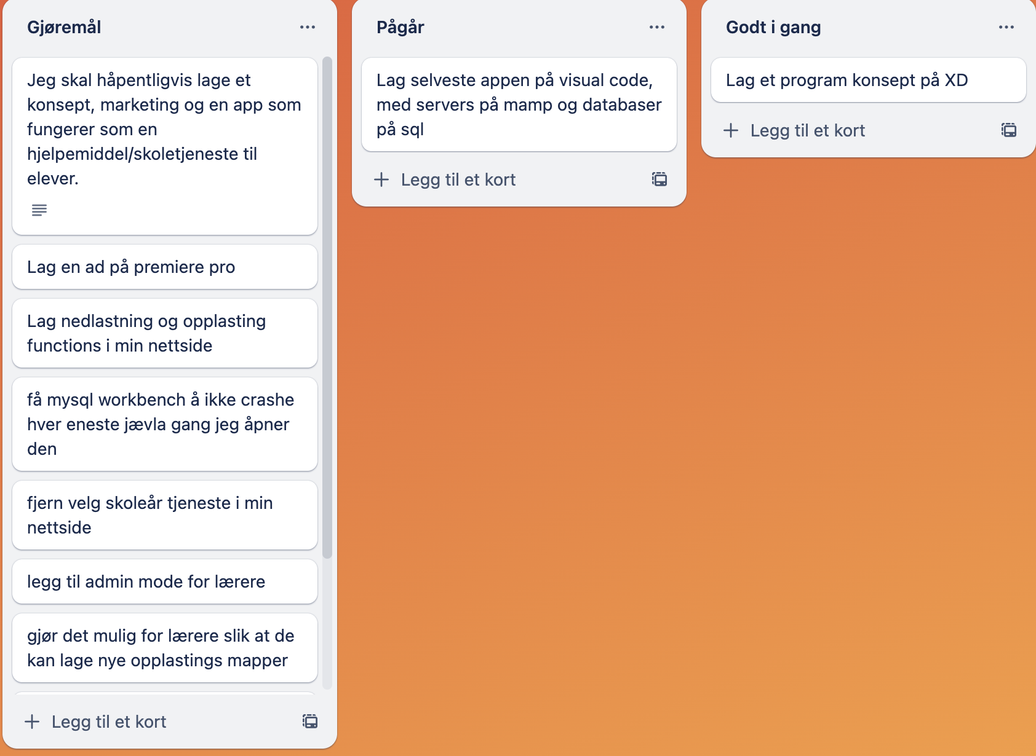
Onsdag uke 18
Konsept og Trello
Planlegging og kravspesifikasjon:
Samlet inn tilbakemeldinger fra elever og lærere for å forstå deres behov og ønsker for en innleveringsportal.
Identifiserte viktige funksjoner, inkludert filbehandling, innleveringsfunksjonalitet, samarbeidsverktøy og brukeradministrasjon.
Databaseutforming:
Opprettet en database i MySQL Workbench for å lagre brukerinformasjon, filer og metadata knyttet til innleveringer. Designet en enkel og effektiv struktur for å håndtere dataene på en pålitelig måte.
Brukergrensesnitt:
Utviklet et brukervennlig grensesnitt som er interaktivt og enkelt å navigere for elever. Fokuserte på å skape en intuitiv opplevelse som gjør det enkelt for elever å laste opp og organisere filer, og samarbeide med medelever og lærere.
Også lagde en enkelt Trello mål mappe for å identifisere problemer og jobbe med spesifikke løsninger.

Slide 4
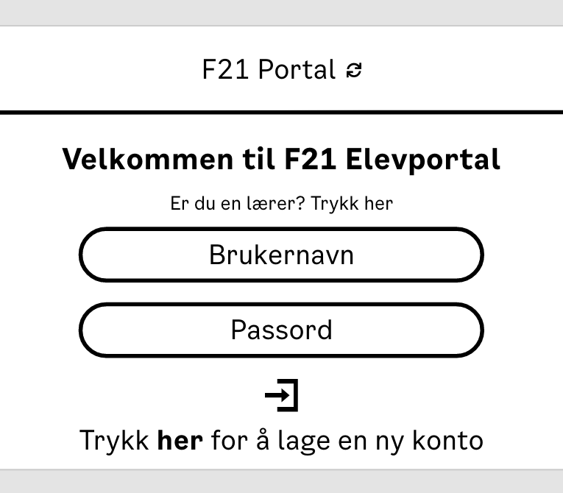
Fredag uke 18
Start med XD
Mål: Lage et konsept for en innleveringsportal ved hjelp av Adobe XD.

Slide 5
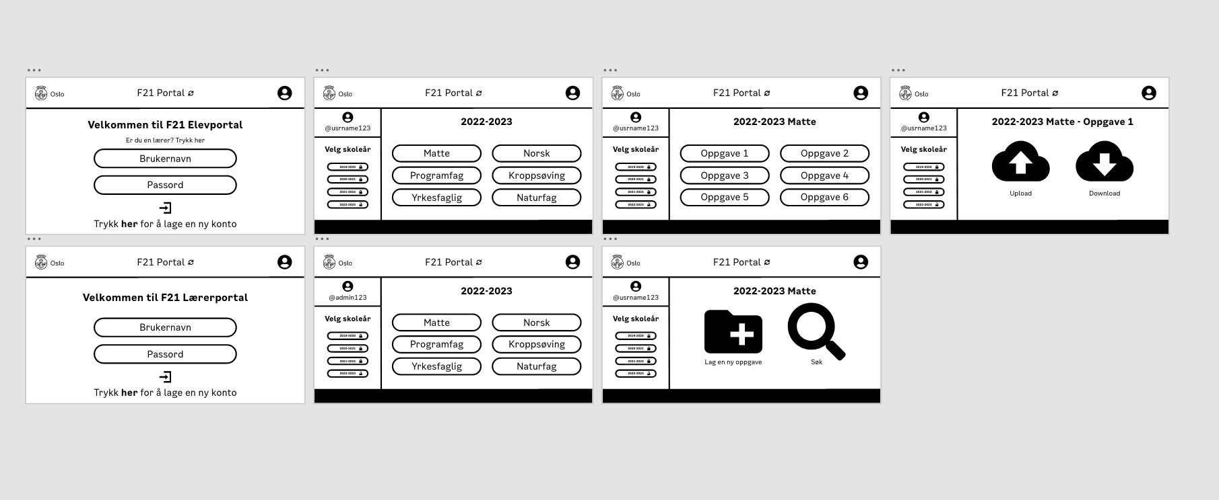
Mandag uke 19
Konseptutvikling i XD
Dag 1:
Brukte tid på å forstå kravene og målene for innleveringsportalen.
Samlet inspirasjon og ideer fra lignende plattformer for å skape et solid grunnlag for konseptet.
Laget et grovt skisse av layouten og funksjonaliteten til portalen

Slide 6
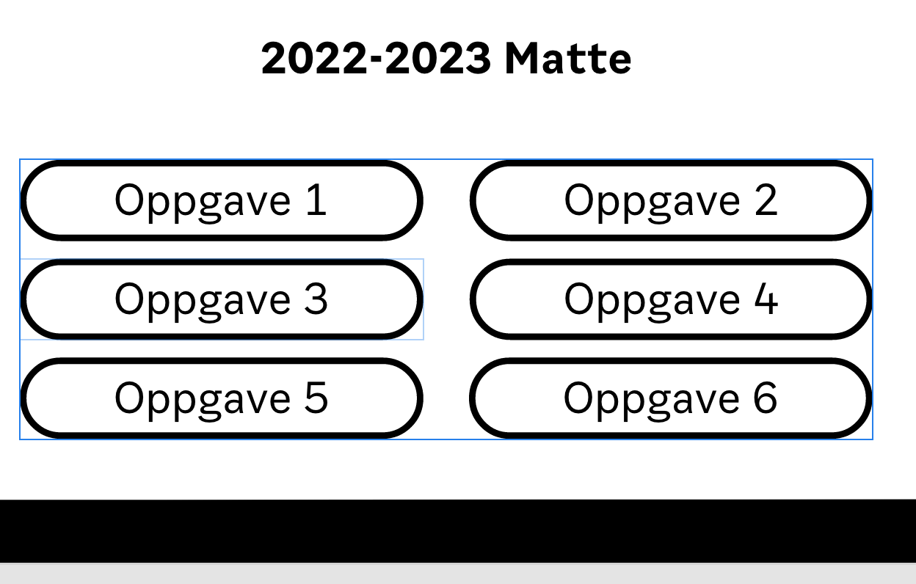
Tirsdag uke 19
Ui i XD og redesigning av konseptet
Dag 2:
Startet med å utvikle en wireframe for å definere strukturen og plasseringen av viktige elementer på portalen.
Fokuserte på å lage en enkel og intuitiv navigasjon for å sikre brukervennlighet.
La til grove skisser av innleveringsfunksjonalitet og samarbeidsverktøy.
I dag 2 av utviklingen av konseptet for innleveringsportalen med Adobe XD, møtte jeg noen utfordringer med å definere hvor mye arbeid som faktisk skulle gjøres.
Dette førte til at jeg tok et skritt tilbake og valgte å redesigne konseptet for å gjøre det enklere og mer håndterbart.

Slide 7
Onsdag uke 19
Styling i XD og planlegging til programmering
Etter å ha vurdert de opprinnelige planene og mine egne bekymringer, bestemte jeg meg for å redesigne konseptet.
Målet var å skape en mer strømlinjeformet og intuitiv opplevelse for brukerne, samtidig som jeg oppfylte kravene til innleveringsportalen.
Startet med å identifisere de mest essensielle funksjonene og elementene som skulle inkluderes i det nye konseptet.
Selv om dag 2 innebar en utfordring i forståelsen av hvor mye arbeid som skulle gjøres, var det en verdifull erfaring å kunne reflektere og tilpasse konseptet.
Jeg er fornøyd med beslutningen om å redesigne for å oppnå en enklere og mer brukervennlig løsning. Jeg ser frem til å fortsette arbeidet med det nye konseptet og bringe innleveringsportalen til virkelighet.

Slide 8
Fredag uke 19
Konsept testing i XD
Fullførte designet av alle skjermbildene i konseptet.
Gjennomførte en gjennomgang og vurdering av konseptet for å sikre at alle kravene ble oppfylt. Hadde testing av prototypen fra Adobe XD for å kunne presentere konseptet for mine klassekamerater og samle inn tilbakemelding.
Jeg er fornøyd med fremgangen jeg har oppnådd gjennom de fire dagene med å utvikle konseptet ved hjelp av Adobe XD.
Konseptet er nå klart til å bli presentert for klassekamerater og brukere for å få verdifulle tilbakemeldinger og videreutvikle innleveringsportalen. Jeg ser frem til å jobbe videre med prosjektet og bringe konseptet til live.
Jeg brukte resten av dagen for å reflektere og planlegge hvordan jeg skulle føre programmeringen av dette. Jeg bestemte meg for å lage forskjellige php sider knyttet til hver eneste html side for å oppnå maks interaktivitet med backenden. Jeg også bestemte meg å ha et eneste CSS side, slik at designet er universell.

Slide 9
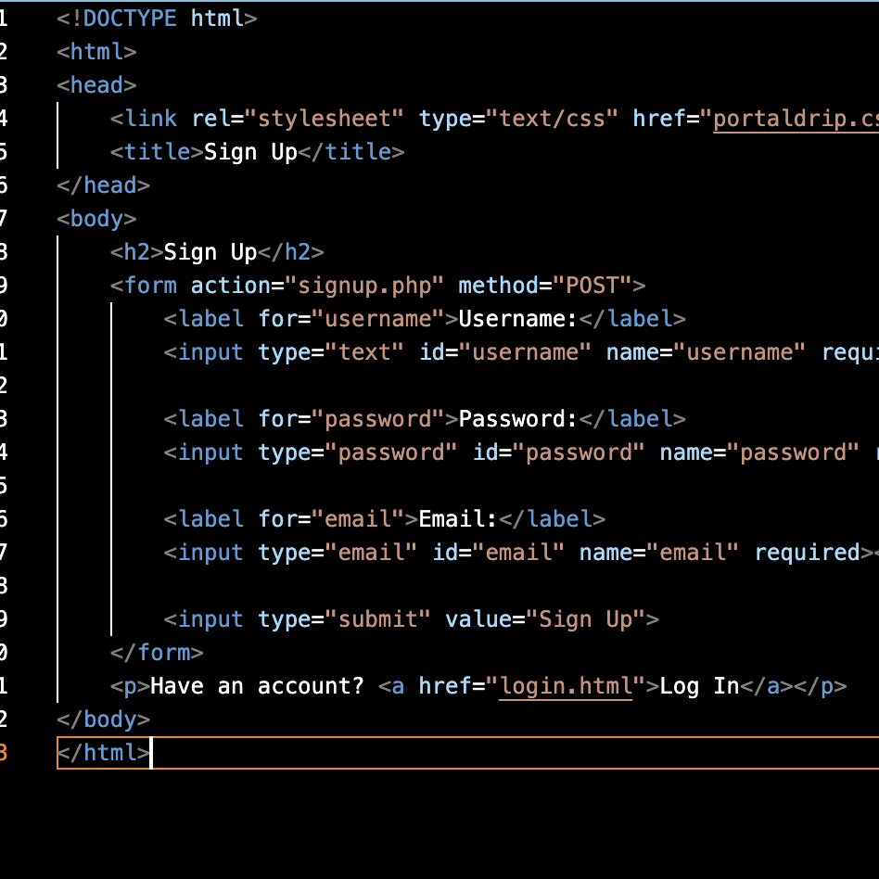
Mandag uke 20
Start av programmering
Mål: Implementere en fungerende innleveringsportal ved hjelp av Visual Studio Code og MySQL.
Oppsummering:
I løpet av de siste fire dagene har jeg arbeidet med implementeringen av en innleveringsportal ved hjelp av Visual Studio Code som utviklingsmiljø og MySQL som databasesystem.
Målet var å ta det konseptet vi tidligere utviklet og gjøre det til virkelighet ved å implementere funksjonaliteten og bygge en pålitelig og sikker plattform.

Slide 10
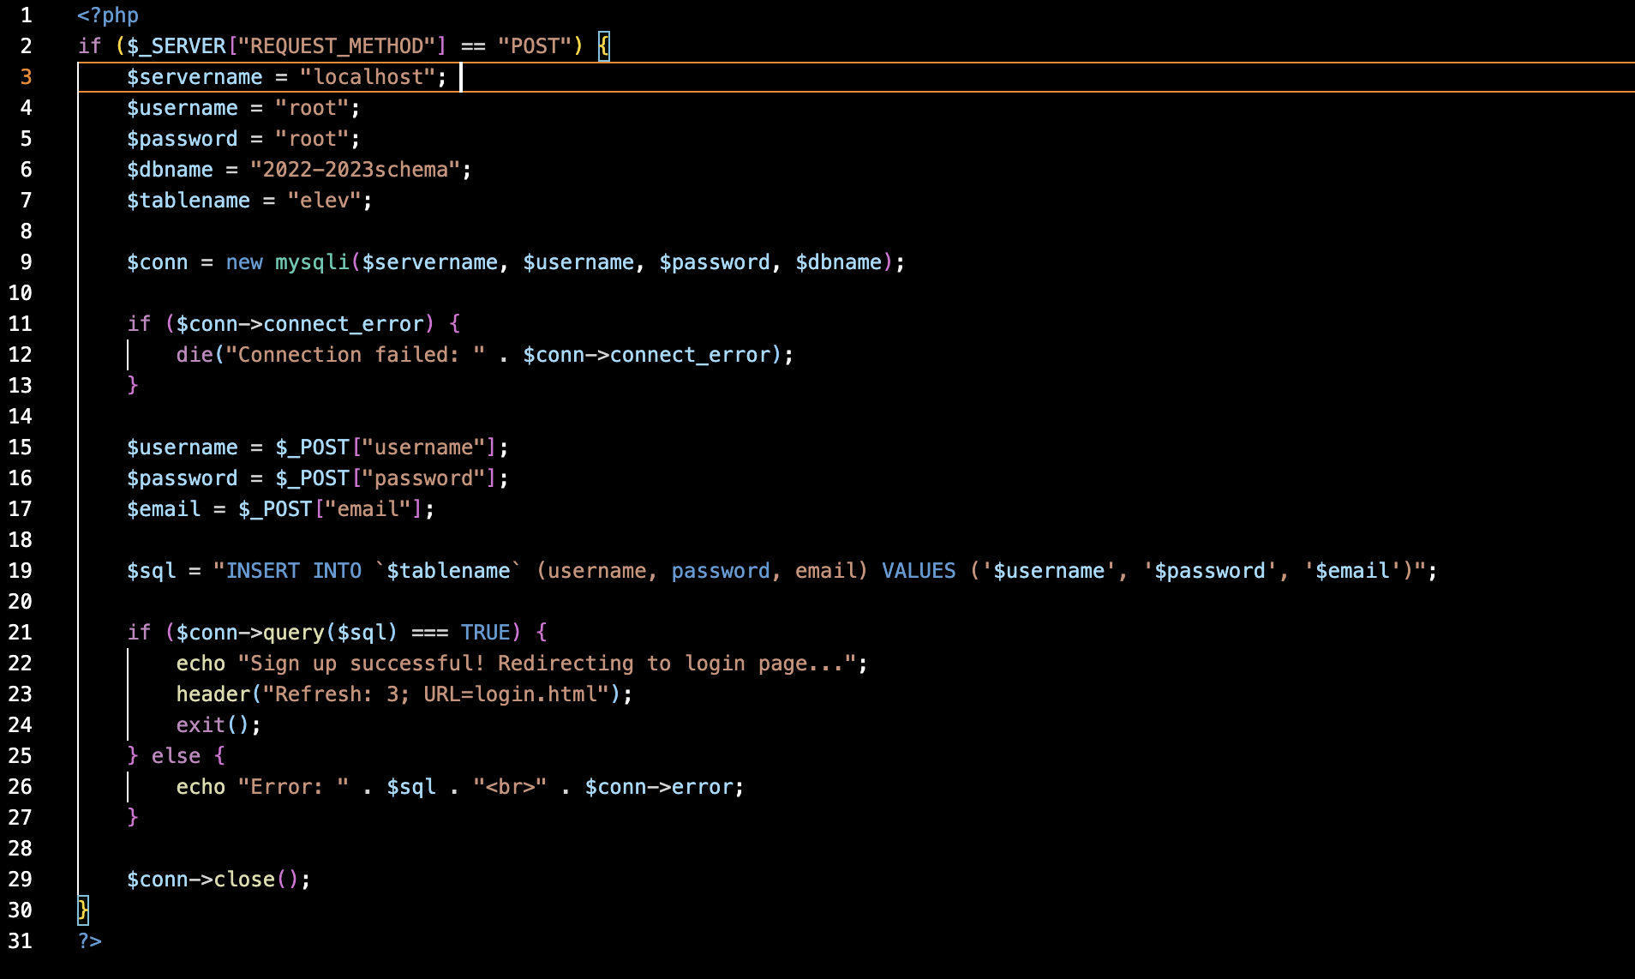
Mandag uke 21
Programmering, problemer med php osv.
Dag 2: Designet og implementerte databaseskjemaet i MySQL ved hjelp av MySQL Workbench.
Opprettet tabeller og definerte nødvendige relasjoner for å lagre brukerinformasjon, filer og innleveringene/oppgaver.
Jobbet med å opprette SQL-spørringer for å håndtere innleveringsprosessen og filbehandling.

Slide 11
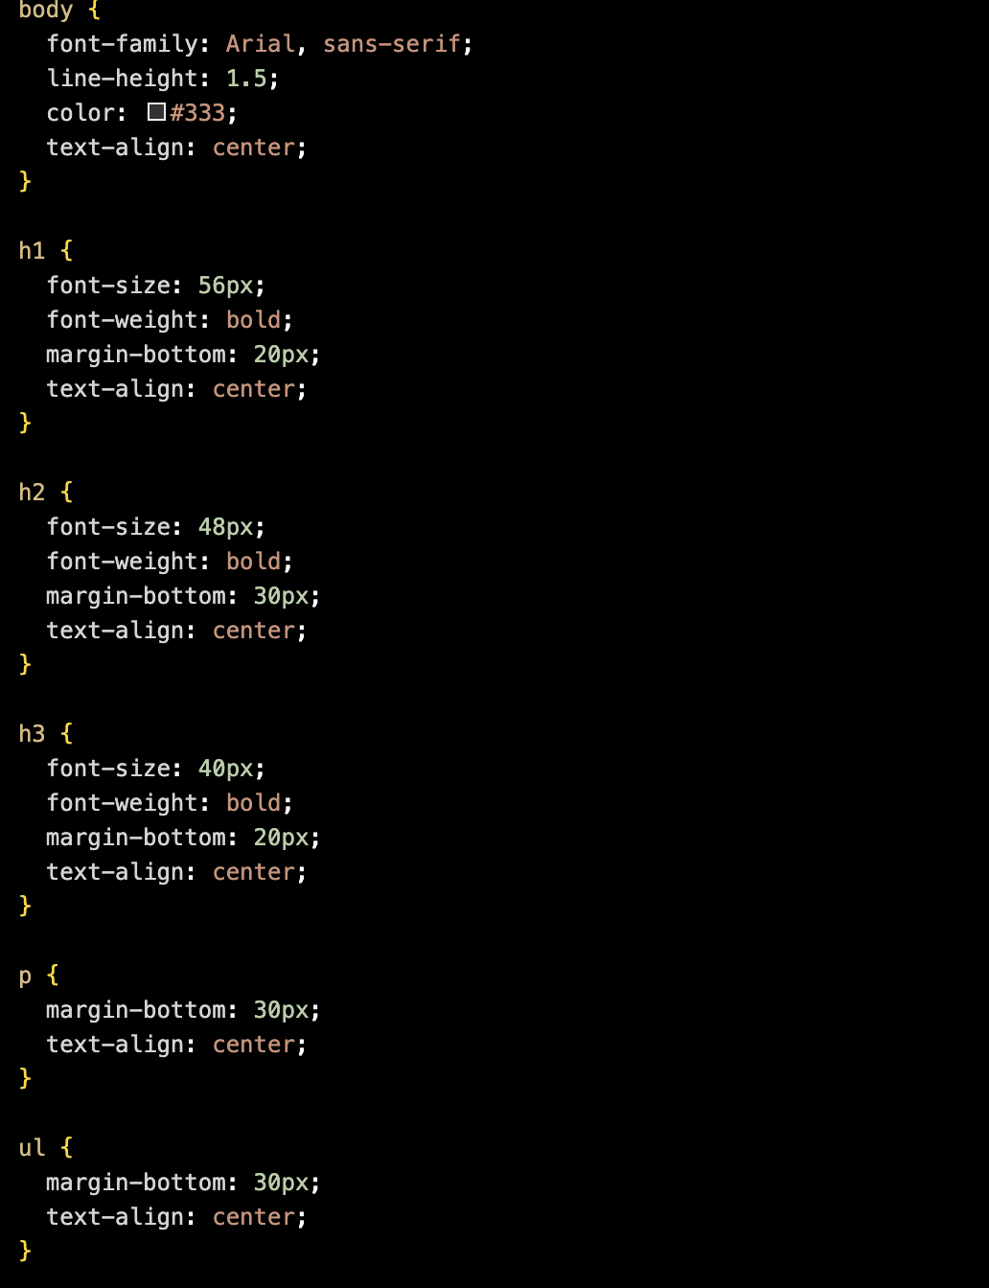
Tirsdag uke 21
Programmering
Dag 4 (jeg gjorde ikke noe forrige tirsdag) : Utviklet frontend-grensesnittet ved hjelp av HTML, CSS og JavaScript.
Implementerte funksjonalitet for å vise og organisere filer, håndtere innleveringer og samarbeide med medelever og lærere.
Sørgde for at grensesnittet var interaktivt og brukervennlig på forskjellige enheter.

Slide 12
Onsdag uke 21
Programmering
Dagen var litt forskjellig i dag. Jeg brukte tiden min å sjekke at koden var i orden og for å fikse et problem jeg hadde men index/main page.
Jeg trengte hjelp fra Stein for å få det til. Det betydde at mest av tiden min ble brukt opp på forskjellige små oppgaver, som å få stylingen riktig.

Slide 13
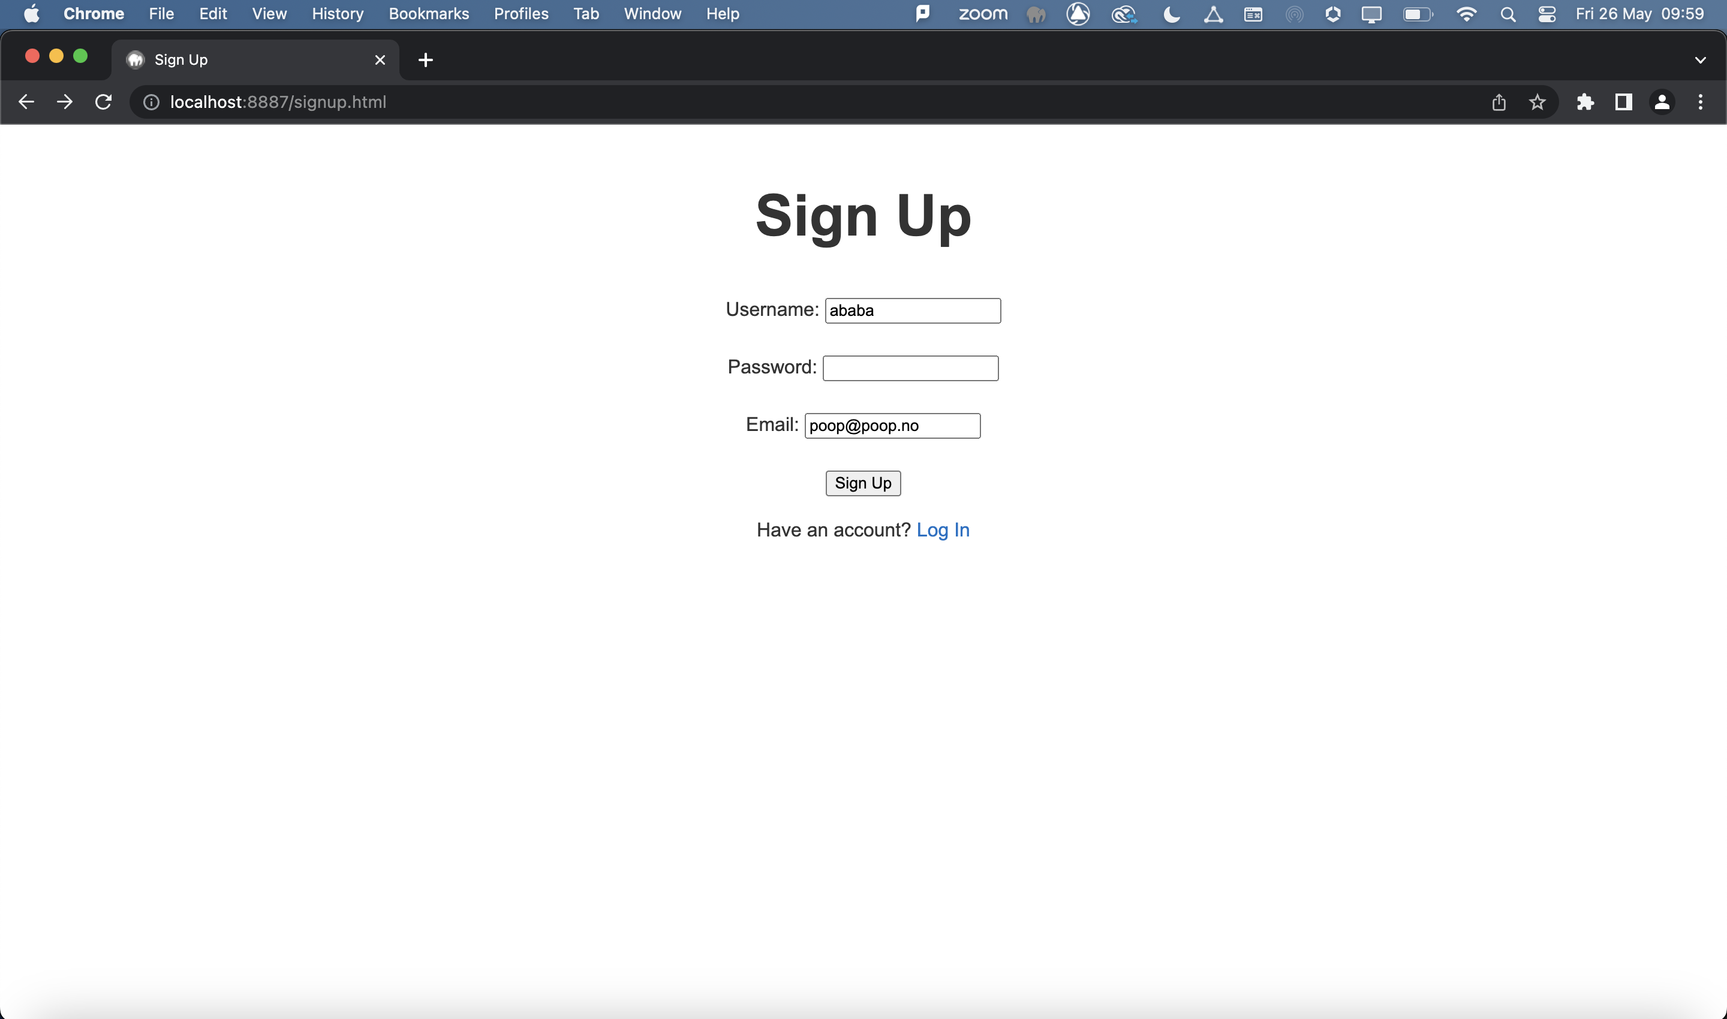
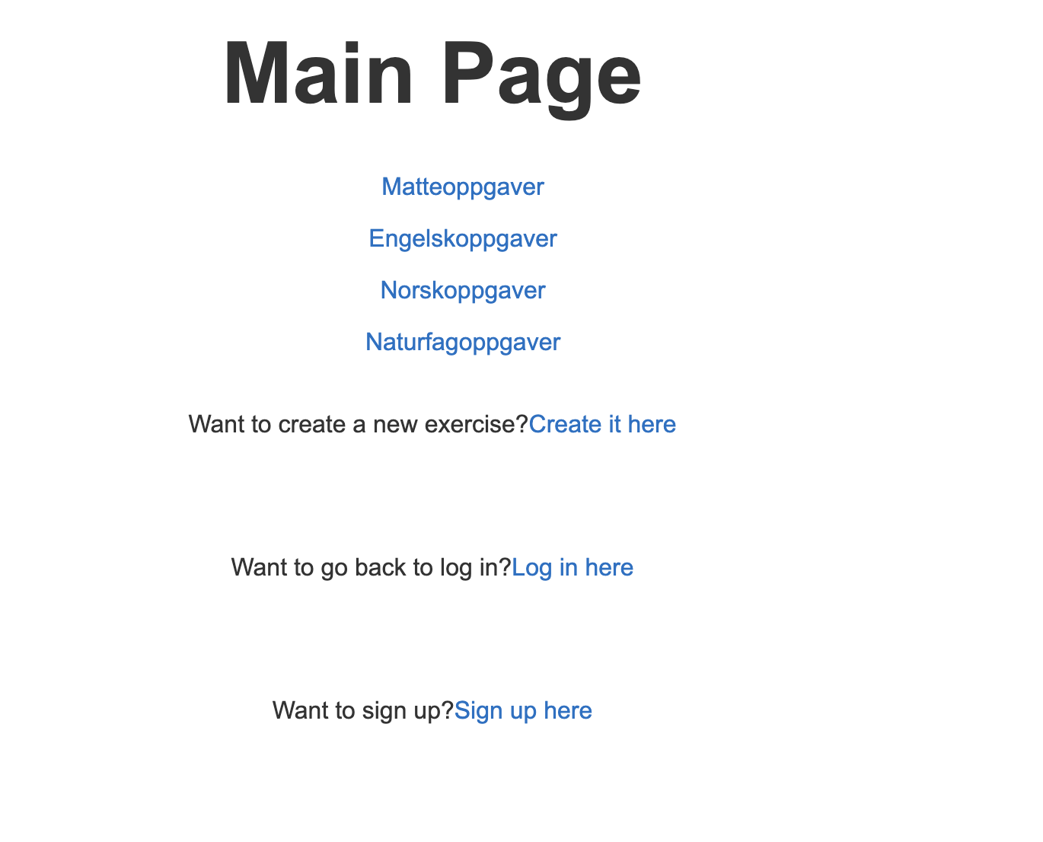
Fredag uke 21 og oppsummering
Innlevering og oppsummering
Etter fire dager med intens arbeid har jeg klart å implementere innleveringsportalen ved hjelp av Visual Studio Code og MySQL. Plattformen kan håndtere brukerregistrering, innlogging og innleveringsprosess.
Både backend og frontend fungerer som forventet.
Videre arbeid vil innebære å feilsøke og forbedre funksjonaliteten basert på testing og tilbakemeldinger fra brukere og interessenter. Det vil også være viktig å implementere sikkerhetstiltak, for eksempel autentisering og autorisasjon, for å beskytte brukerdata og sikre en trygg opplevelse.
Jeg er stolt over det jeg har oppnådd gjennom disse fire dagene og ser frem til å fortsette arbeidet med å forbedre og videreutvikle innleveringsportalen basert på Visual Studio Code og MySQL.
Det ble litt mer av en oppdragsbank enn det jeg forventet, men jeg er fortsatt dritt stolt av det jeg gjorde.

